Slide 1
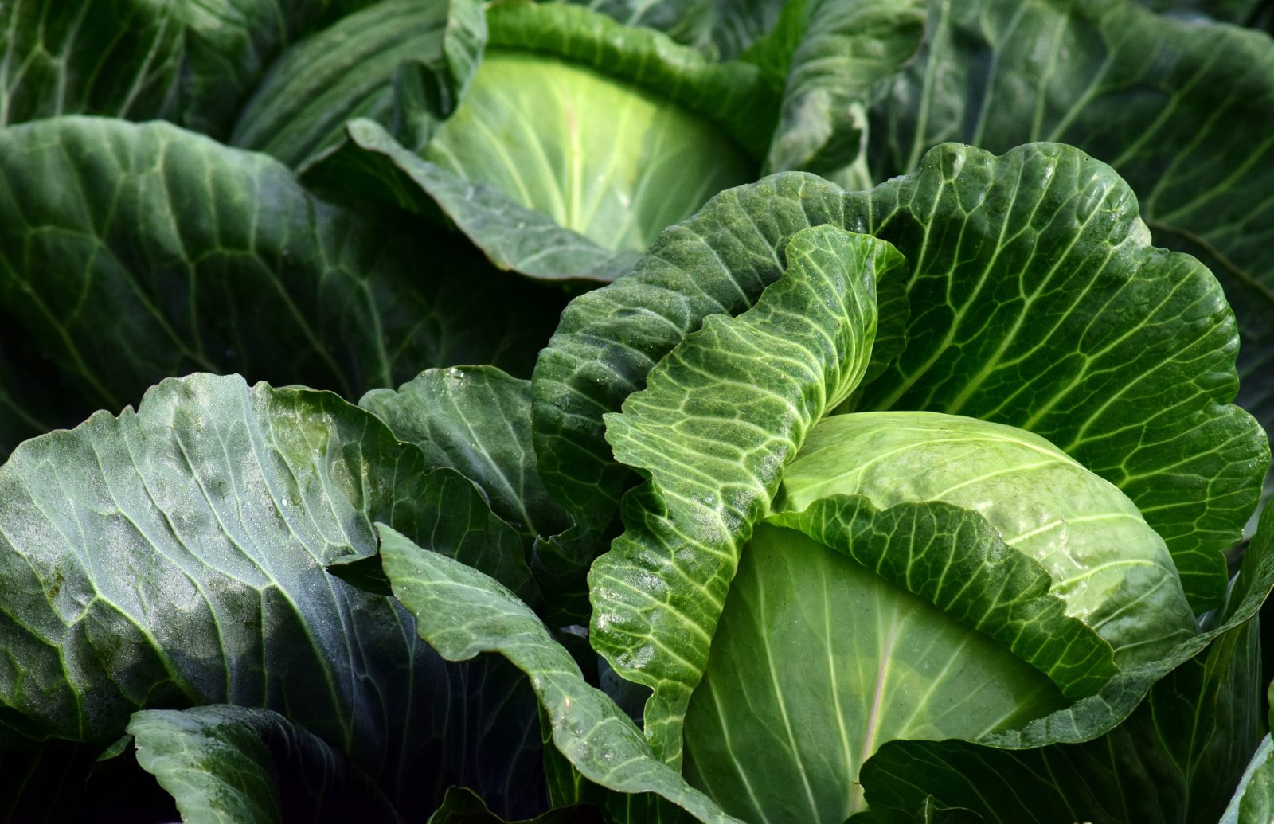
Результаты изучения генетического разнообразия капусты в Южном регионе России
Т.Т. Агеева

Slide 2
Выращивание капусты белокочанной на юге России имеет свои особенности, связанные с климатическими условиями региона. С одной стороны, благоприятные погодные условия в ранневесенний период, позволяющие получать скороспелую капусту в открытом грунте, но близость гор создает определенные трудности, в связи с запоздалыми заморозками, иногда даже в мае; с другой стороны, высокие летние температуры, сопровождающиеся воздушной засухой, создают стрессовые условия для роста и развития растений среднеспелого, среднепозднего и позднего сроков созревания. Для успешного выращивания капусты в Адыгеи необходим сортимент, максимально адаптированный к абиотическим и биотическим условиям региона.
Для изучения нами были взяты гибриды селекции ТСХА и ВНИИ риса разных сроков созревания.

Slide 3
Урожай белокочанной капусты и его качество.
№ каталога | Образец | Происхождение | Товарный урожай с 10 раст. | Масса кочана, кг | Плотность, балл | Среднее по группе, %
1 | 2 | 3 | 4 | 5 | 6 | 7
Раннеспелая группа
Вр.2182 | Млада | ВНИИ риса | 14.6 | 1.5 | 5.0 | 117
Вр.2169 | Атаман | ВНИИ риса, С/с Тимофеева | 12.3 | 1.2 | 4.8 | 98
Вр.1855 | Трансфер | С/с Тимофеева, ВНИИ риса | 11.7 | 1.2 | 5.0 | 94
Вр.2025 | Казачок | С/с Тимофеева, ВНИИ риса | 11.5 | 1.1 | 5.0 | 92
 |  |  | Среднее по группе: 12.5

Slide 4
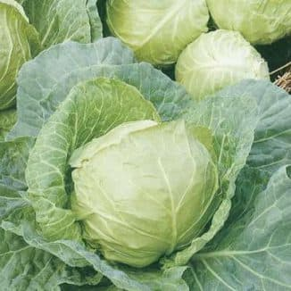
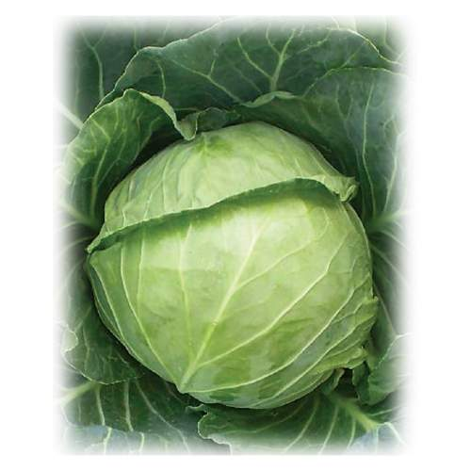
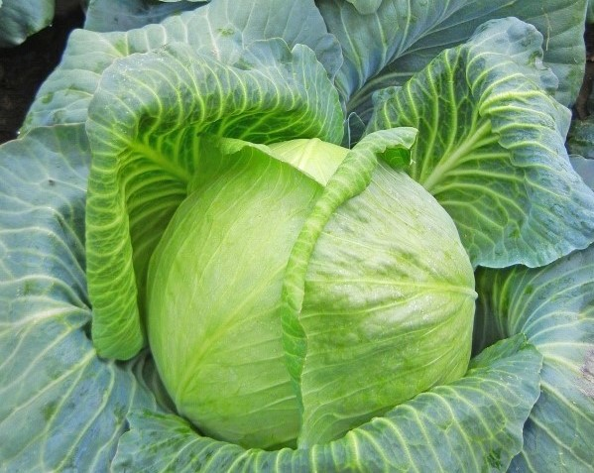
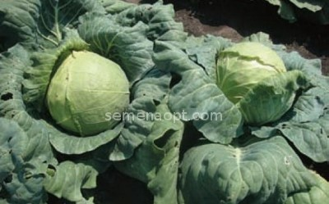
Раннеспелая группа

Slide 5
Среднеспелая группа
№ каталога | Образец | Происхождение | Товарный урожай с 10 раст. | Масса кочана, кг | Плотность, балл | Среднее по группе, %
1 | 2 | 3 | 4 | 5 | 6 | 7
Вр.2172 | Прима | ВНИИ риса, С/с Тимофеева | 17.8 | 1.8 | 5.0 | 119
 | Реванш | ВНИИ риса, С/с Тимофеева | 16.8 | 1.7 | 5.0 | 112
Вр.2179 | Грация | ВНИИ риса | 15.6 | 1.6 | 5.0 | 104
Вр.2171 | Крафт | С/с Тимофеева | 10.0 | 1.0 | 5.0 | 67
 |  |  | Среднее по группе: 15.0

Slide 6
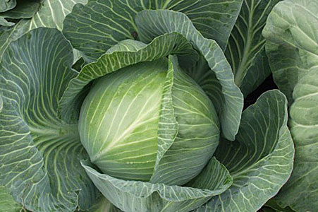
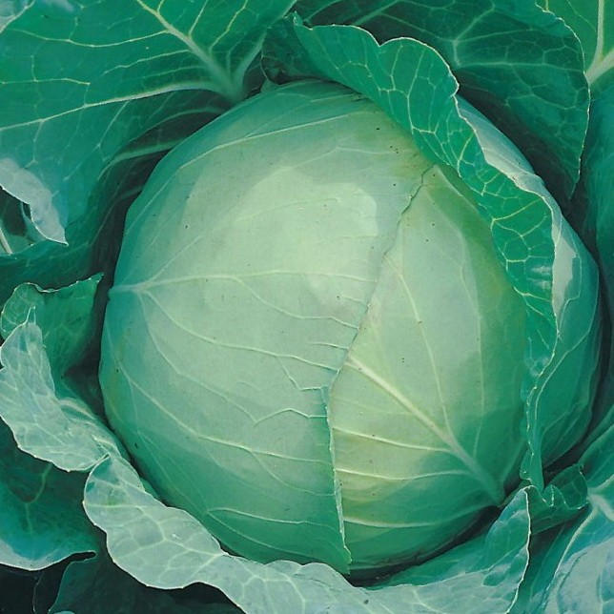
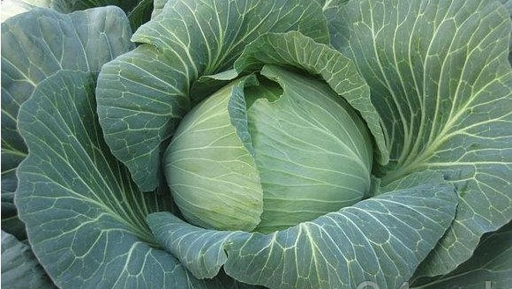
Среднеспелая группа

Slide 7
Среднепоздняя и позднеспелая группы
№ каталога | Образец | Происхождение | Товарный урожай с 10 раст. | Масса кочана, кг | Плотность, балл | Среднее по группе, %
1 | 2 | 3 | 4 | 5 | 6 | 7
Вр.2108 | Илона | С/с Тимофеева | 25.1 | 2.5 | 4.9 | 155
Вр.2181 | Марьяна | ВНИИ риса, С/с Тимофеева | 22.4 | 2.2 | 5.0 | 138
Вр.2183 | Олимп | ВНИИ риса | 17.4 | 1.7 | 5.0 | 107
Вр.1850 | Крюмон | С/с Тимофеева | 14.0 | 1.4 | 4.9 | 86
Вр.2153 | Престиж | С/с Тимофеева | 13.4 | 1.3 | 5.0 | 84
Вр.2140 | Валентина | С/с Тимофеева | 13.4 | 1.3 | 5.0 | 83
Вр.2174 | Доминанта | С/с Тимофеева | 12.2 | 1.2 | 4.8 | 75
 |  |  | Среднее по группе: 16.2

Slide 8
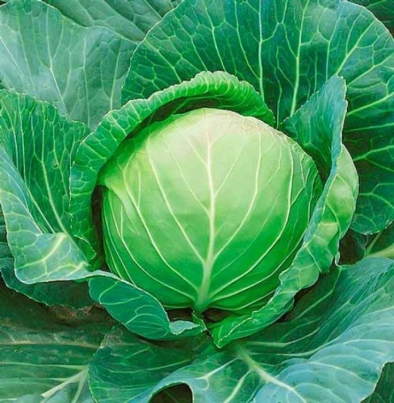
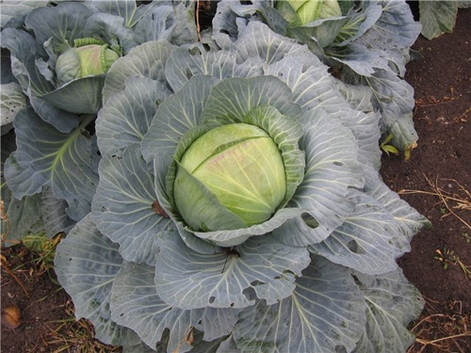
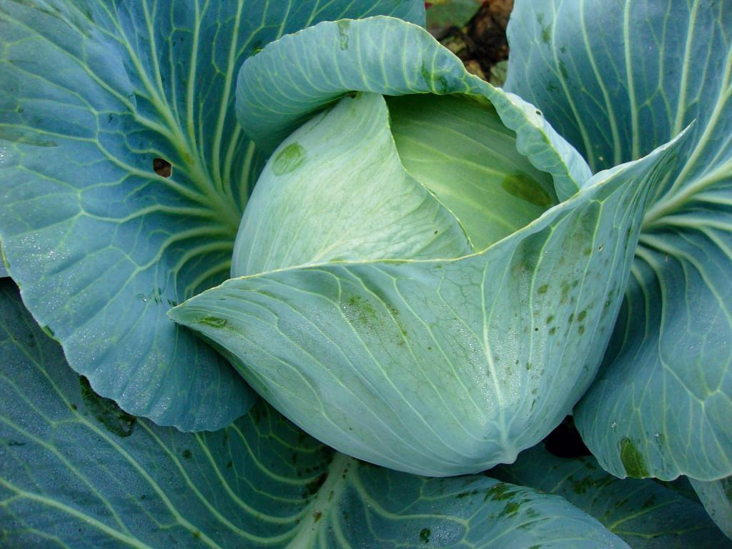
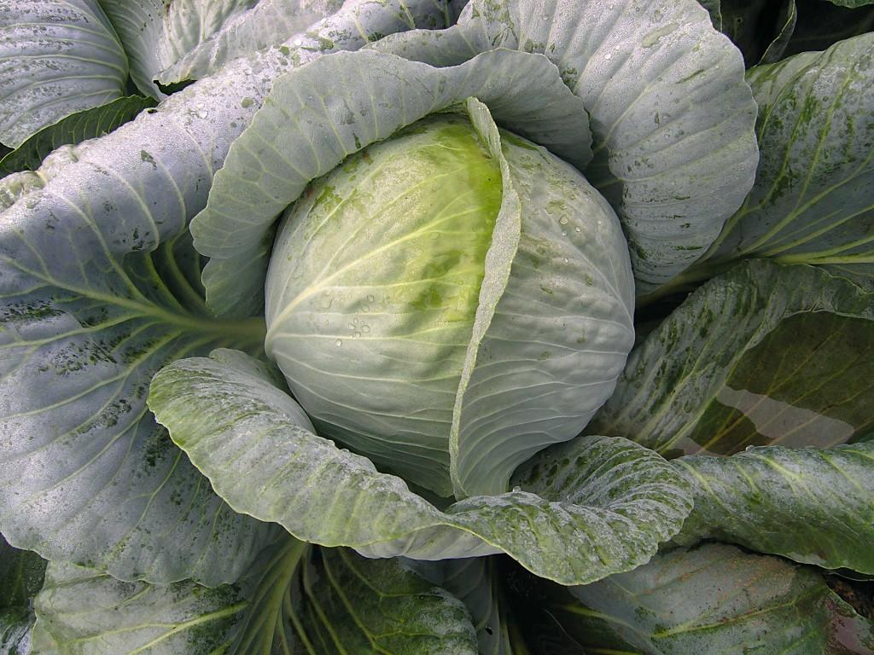
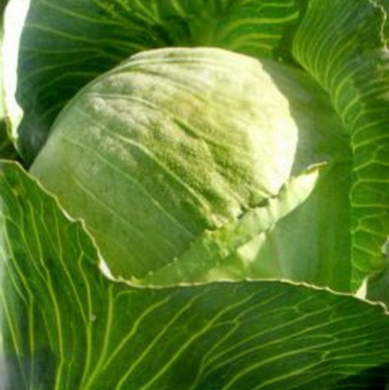
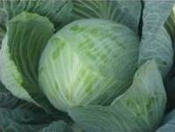
Среднепоздняя и позднеспелая группы

Slide 9
Рассаду для раннего срока для нашей зоны выращиваем в теплице, чаще в не отапливаемой, высаживаем в конце апреля. В середине июня гибриды этой группы дают урожай. Из таблицы видно, что средний вес кочана 1.2 кг, качество урожая высокое.
Капуста среднего срока созревания имеет период вегетации 120–140 дней.
Самая большая группа – это среднепоздние и позднеспелые гибриды, средний вес товарного кочана по группе составляет 1.6кг.

Slide 10
Химический состав белокочанной капусты, % на сырую массу
№ каталога | Название образца | Происхождение | Сухое вещество, в % | Сумма сахаров, % | Кислот-ность по яблочной кислоте | Аскорби- новая кислота в мг%
Раннеспелая группа
Вр.2171 | Крафт | С/с Тимофеева | 8.08 | 4.78 | 0.13 | 33.12
Вр.2025 | Трансфер | С/с Тимофеева, ВНИИ риса | 7.16 | 4.53 | 0.17 | 27.55
Вр.1855 | Казачок | С/с Тимофеева, ВНИИ риса | 7.2 | 4.2 | 0.09 | 39.31
Вр.2182 | Млада | ВНИИ риса | 6.52 | 4.24 | 0.08 | 31.20
Вр.2169 | Атаман | ВНИИ риса, С/с Тимофеева | 6.44 | 4.53 | 0.15 | 35.04

Slide 11
Среднеспелая группа
№ каталога | Название образца | Происхождение | Сухое вещество, в % | Сумма сахаров, % | Кислот-ность по яблочной кислоте | Аскорби- новая кислота в мг%
Вр.2172 | Прима | ВНИИ риса, С/с Тимофеева | 7.28 | 4.43 | 0.11 | 27.36
Вр.2179 | Грация | ВНИИ риса | 7.28 | 4.18 | 0.10 | 29.28

Slide 12
Среднепоздняя и позднеспелая группы
№ каталога | Название образца | Происхождение | Сухое вещество, в % | Сумма сахаров, % | Кислотность по яблочной кислоте | Аскорби- новая кислота в мг%
Вр.2174 | Доминанта | С/с Тимофеева | 10.08 | 3.86 | 0.33 | 34.83
Вр.2108 | Илона | С/с Тимофеева | 9.24 | 4.78 | 0.11 | 33.12
Вр.1850 | Крюмон | С/с Тимофеева | 8.80 | 4.16 | 0.25 | 36.82
Вр.2181 | Марьяна | ВНИИ риса, С/с Тимофеева | 8.74 | 4.80 | 0.20 | 31.25
Вр.2153 | Престиж | С/с Тимофеева | 8.60 | 3.49 | 0.19 | 25.99
Вр.2140 | Валентина | С/с Тимофеева | 8.44 | 3.15 | 0.16 | 28.56

Slide 13
СРЕДНИЕ МНОГОЛЕТНИЕ ДАННЫЕ КОЛЛЕКЦИИ БЕЛОКОЧАННОЙ КАПУСТЫ
ДИТМАРСКАЯ РАННЯЯ (83 – 108 дней)
№ каталога ВИР | Название | Происхождение | Урожайность
 |  |  | С делянки по годам |  |  | Средняя | Средн. вес тов.коч. | В % к St
St 1830 | Номер первый грибовский | Россия | 5.9 | 5.3 | 5.8 | 5,7 | 0,6 | 100
1562 | Golden Acre | Канада | 10.5 | 9.8 | 10.1 | 10 | 1,0 | 175
вр. 1757 | Musketeer F₁ | Нидерланды | 9.5 | 8.3 |  | 9.0 | 0,9 | 158
1432 | Золотой гектар 1432 | Россия | 8.1 | 7.9 | 8.5 | 8,2 | 0,8 | 144
вр. 1575 | Juna | Германия | 8.2 | 8.0 | 7.9 | 8,0 | 0,8 | 140
1544 | Стахановка 1513 | Россия | 6.5 | 6.9 | - | 6,6 | 0,6 | 116

Slide 14
СЛАВА (110 – 132 дня)
№ каталога ВИР | Название | Происхождение | Урожайность
 |  |  | С делянки по годам |  |  | Средняя | Средн. вес тов.коч. | В % к St
St 1895 | Слава Энкгойзена | Россия | 14.8 | 15.5 | 15.3 | 15.2 | 1,5 | 100
2650 | Арагац | Армения | 32.0 | 29.3 | 30.4 | 30.8 | 3,1 | 203
вр. 2128 | Местная | Азербайджан | 25.9 | 27.1 |  | 26,5 | 2,6 | 174
2675 | Gloria Hybrid Osena | Дания | 23.8 | 22.9 | 25.1 | 23.9 | 2,4 | 157
1960 | Слава | Германия | 18.6 | 21.7 | 20.0 | 20.1 | 2,0 | 132
1950 | Лебяжинская | Россия | 1.9 | 2.0 |  | 19,5 | 1,9 | 128
2291 | Sweet Midseason | Канада | 18.6 | 19.2 | 19.3 | 19.0 | 1,9 | 125
2240 | Кух-и-мин ранний | Китай | 15.9 | 16.8 | 16.1 | 16,3 | 1,6 | 107
2304 | Vanguard | Австралия | 16.1 | 16.3 | 16.0 | 16,1 | 1,6 | 106

Slide 15
Белорусская (127 – 141 день)
№ каталога ВИР | Название | Происхождение | Урожайность
 |  |  | С делянки по годам |  |  | Средняя | Средн. вес тов.коч. | В % к St
St 184 | Белорусская | Россия | 22.2 | 22.3 | 23.0 | 22.5 | 2,3 | 100
2406 | Надежда | Россия | 21.9 | 22.1 | 23.3 | 22,4 | 2,2 | 100
2108 | Подарок 2500 | Россия | 20.7 | 22.0 | 21.5 | 21,4 | 2,1 | 95
2323 | Сибирячка 60 | Россия | 22.3 | 21.2 | 21.0 | 21.4 | 2,1 | 95
2607 | - | Казахстан | 18.6 | 19.3 | 19.1 | 19.0 | 1,9 | 84

Slide 16
ГОЛЛАНДСКАЯ ПЛОСКАЯ (127 – 141 день)
№ каталога ВИР | Название | Происхождение | Урожайность
 |  |  | С делянки по годам |  |  | Средняя | Средн. вес тов.коч. | В % к St
St 2078 | Брауншвейг-ская | Украина | 22.7 | 21.8 | 22.0 | 22,2 | 2,2 | 100
32 | Quintal d, Auvergne | Франция | 38.8 | 42.6 | 40.7 | 40,7 | 4,1 | 183
2465 | Orgivol | Пакистан | 31.6 | 33.0 | 30.5 | 31.7 | 3,2 | 143
2000 | Брауншвейгская скавирская | Украина | 28.4 | 27.6 | 28.1 | 28,0 | 2,8 | 126
2665 | Местная | Сирия | 28.0 | 26.9 | 28.1 | 27,6 | 2,8 | 124
2211 | Киевская 116 | Украина | 24.6 | 25.2 | 25.0 | 24.9 | 2,5 | 112
1148 | Late Premium Flat Dutch | США | 24.0 | 23.9 |  | 23.95 | 2,4 | 108
1669 | Де-Фриз AM-6 | Россия | 19.8 | 23.3 | 22.6 | 21.9 | 2,2 | 102
2617 | Хуторок | Россия | 22.4 | 22.0 | 20.8 | 21,7 | 2,2 | 98
1690 | All Head Select | США | 22.0 | 19.3 | 21.7 | 21 | 2,1 | 95

Slide 17
Амагер (127 – 141 день)
№ каталога ВИР | Название | Происхождение | Урожайность
 |  |  | С делянки по годам |  |  | Средняя | Средн. вес тов.коч. | В % к St
St 829 | Амагер 611 | Россия | 18.5 | 21.2 | 20.4 | 20.0 | 2.0 | 100
1696 | Wisconsin Ballhead | США | 31.2 | 29.4 | 31.0 | 30,5 | 3,0 | 152
1905 | Датская | США | 23.8 | 22.7 | 24.8 | 23.7 | 2,4 | 124
2559 | Молдаванка 38 | Молдавия | 24.1 | 23.9 | 24.0 | 24.0 | 2,4 | 120
2418 | Белоснежка | Украина | 22.7 | 23.1 | 23.7 | 23.2 | 2,3 | 116
2384 | Amager Freege Mizerow | Польша | 22.2 | 24.1 | 23.0 | 23.1 | 2,3 | 116
2374 | Harris Resistant Danish | США | 21.8 | 23.1 |  | 22.4 | 2,2 | 112
2639 | Клавдия | Молдавия | 19.8 | 21.6 | 20.9 | 20.9 | 2,1 | 105
2387 | Amager Tallstemmed | Дания | 22.1 | 18.5 | 21.3 | 20.6 | 2,1 | 103
2351 | Wisconsin Hollander n 8 | США | 19.5 | 20.8 | 21.0 | 20.4 | 2,0 | 102
2652 | Волна | Молдавия | 18.8 | 21.0 | 20.0 | 19.9 | 2,0 | 100

Slide 18
Лангендейская зимняя (138 – 155 дней)
№ каталога ВИР | Название | Происхождение | Урожайность
 |  |  | С делянки по годам |  |  | Средняя | Средн. вес тов.коч. | В % к St
St Вр.2039 | Экстра F₁ | Россия | 20.2 | 19.3 | 21.5 | 20.3 | 2,0 | 100
2686 | Predena F₁ | Нидерланды | 26.5 | 27.3 | 27.1 | 26.9 | 2,7 | 133
2603 | Invernale | Италия | 25.4 | 26.8 | 26.2 | 26.1 | 2,6 | 129
2489 | Loke | Швеция | 24.3 | 25.0 | 25.8 | 25,0 | 2,5 | 123
2327 | Orig. Vezufa | Нидерланды | 24.2 | 23.8 | 24.4 | 24,1 | 2,4 | 119
2459 | Langendijker Dauer I | Нидерланды | 20.7 | 19.5 |  | 20.1 | 2,0 | 99
2497 | Langendijker Dauerweiss | Нидерланды | 18.8 | 19.3 |  | 19.1 | 1,9 | 94
2577 | Dural Resistant Winter | Дания | 17.6 | 18.3 | 18.0 | 17.9 | 1,8 | 88
2460 | Langendijker Dauer II | Нидерланды | 18.2 | 17.6 | 18.1 | 17.9 | 1,8 | 88

Slide 19
Марнополка (140 – 160 дней)
№ каталога ВИР | Название | Происхождение | Урожайность
 |  |  | С делянки по годам |  |  | Средняя | Средн. вес тов.коч. | В % к St
St 2062 | Судья 146 | Россия | 18.7 | 20.4 | 21.0 | 20.0 | 2,0 | 100
2222 | Maritza 48 | Болгария | 34.8 | 36.0 | 35.0 | 35.2 | 3,5 | 163
2651 | Местная ранняя | Казахстан | 31.0 | 29.7 | 32.5 | 31,1 | 3,1 | 156
1395 | Марнополско | Болгария | 24.1 | 23.7 | 24.3 | 24.0 | 2,4 | 120
1391 | Бузовско бяло | Болгария | 24.0 | 22.8 | 23.1 | 23.3 | 2,3 | 115
2312 | Виктория 86 | Румыния | 23.1 | 22.9 | 23.2 | 23.0 | 2,3 | 115
2151 | Судья | Узбекистан | 21.7 | 22.3 |  | 22.0 | 2,2 | 110

Slide 20
Ликуришка (140 – 160 дней)
№ каталога ВИР | Название | Происхождение | Урожайность
 |  |  | С делянки по годам |  |  | Средняя | Средн. вес тов.коч. | В % к St
St 150 | Краснодарская 1 | Россия | 27.2 | 27.5 | 26.2 | 27.0 | 2.7 | 100
2074 | Багирская | Туркменистан | 39.1 | 37.6 | 38.3 | 38.3 | 3,8 | 142
2526 | Ашхабадская | Туркменистан | 26.4 | 28.1 | 27.0 | 27.2 | 2,7 | 101
1906 | Ликоришко | Болгария | 25.3 | 26.5 | 26.0 | 25.9 | 2,6 | 96
1901 | Ликуришка дондуковская | Россия | 27.0 | 26.1 | 25.0 | 26.0 | 2,6 | 96
1971 | Ликуришка A-1 | Россия | 24.6 | 25.8 | 25.3 | 25.2 | 2,5 | 93
2129 | Ликуришка | Румыния | 21.6 | 22.4 | 21.8 | 21.9 | 2,2 | 81

Slide 21
Завадовская (140 – 160 дней)
№ каталога ВИР | Название | Происхождение | Урожайность
 |  |  | С делянки по годам |  |  | Средняя | Средн. вес тов.коч. | В % к St
St 2212 | Южанка 31 | Россия | 29.7 | 31.8 | 31.4 | 30.9 | 3,1 | 100
2287 | Тираспольская 130 | Молдавия | 32.9 | 34.7 | 33.8 | 33.8 | 3,4 | 109
2033 | Молоканка | Украина | 26.3 | 27.0 | 27.8 | 27.0 | 2,7 | 87
2342 | Молоканка | Россия | 25.6 | 26.8 | 24.7 | 25.7 | 2,6 | 84
2225 | Татарбунарская | Украина | 25.7 | 25.8 | 26.4 | 25.9 | 2,6 | 84
2322 | Донская 45 | Россия | 22.4 | 21.7 | 22.1 | 22.0 | 2,0 | 68
1998 | Бузовка 147 | Россия | 19.6 | 22.0 | 21.4 | 21.0 | 2,1 | 68
2691 | Украинская 294 | Украина | 20.8 | 21.5 |  | 21.0 | 2,1 | 68
2024 | Шахтерка | Украина | 22.1 | 20.5 |  | 21.3 | 2,1 | 68

Slide 22
выводы
1. Гибриды ВНИИ риса и ТСХА подходят для выращивания в южной зоне РФ;
2. Для выращивания в предгорной зоне Северного Кавказа подходят представители всех изученных сортотипов за исключением сортотипа Завадовская;
3. Выделены образцы с селекционно-ценными признаками скороспелости, продуктивности, качества урожая и ценного биохимического состава.

Slide 23
Спасибо за внимание!

